Slide 1










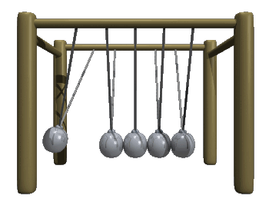



Chào mừng cô và các bạn cùng đến với bài thuyết trình của nhóm chúng em
Quá hoang đường!
Hết sức phi lí!
Sự nở vì nhiệt của vật rắn
Notes:
Bạn có tin không việc tháp Eiffel có thể lớn lên?
Làm sao chuyện ấy có thể xảy ra được????? Thật hoang đường!!!!
Đừng nói thế, trên thực thế các phép đo vào ngày 1/1/1890 và 1/7/1890 cho thấy,trong vòng 6 tháng tháp đã cao hơn 10 cm.!
Tại sao lại như vậy?
Thắc mắc ư?Hãy tham gia vào buổi học hôm nay. Và bạn sẽ rõ!

Slide 2

Sự nở dài
Sự nở vì nhiệt
của chất rắn
Sự nở khối
Ứng dụng

Slide 3

6
3
Sự nở vì nhiệt
của vật rắn
Nhiệt kế
Đồng hồ micromet
Sự nở dài:
1. Thí nghiệm
a) Dụng cụ:
+ Thanh đồng
    + Bình chứa nước kín có 2 van
+ Nước nóng
+ Nhiệt kế
+ Đồng hồ micrômét (đo Δl ).
b) Tiến hành thí nghiệm

Slide 4
6
3
Sự nở vì nhiệt
của vật rắn
Nhiệt độ ban đầu:t₀ = 20⁰C. Độ dài ban đầu: l₀ = 500 mm.
Δt (⁰C) | Δl (mm)
Sự nở dài:
1. Thí nghiệm
c) Kết quả:
Δl
α
=
l₀. Δt
30
0,25
1,67.10 ⁻⁵
Với sai số 5% coi như α không thay đổi α = (1,65 ±0,08).10⁻⁵ K⁻¹.
40
0,33
1,65.10 ⁻⁵
Với:
50
0,41
1,64.10 ⁻⁵
60
0,49
1,63.10 ⁻⁵
70
0,58
1,66.10 ⁻⁵

Slide 5



6
3
Sự nở vì nhiệt
của vật rắn
Hệ số α có giá trị không đổi. :
Sự nở dài:
1. Thí nghiệm
c) Kết quả:
d) Nhận xét:
ε : độ nở dài tỉ đối.
Δl = l – l₀ : độ nở dài của vật rắn (m).
Δt = t – t₀ : độ tăng nhiệt độ của vật rắn ( ⁰C ).
l₀ : chiều dài vật rắn ở nhiệt độ t₀ (m).
l: chiều dài vật rắn ở nhiệt độ t (m).

Slide 6
6
3
Sự nở vì nhiệt
của vật rắn
Sự nở dài:
1. Thí nghiệm
c) Kết quả:
d) Nhận xét:
e) Kết luận:
- Sự tăng độ dài của vật rắn khi nhiệt độ tăng gọi là sự nở dài.
- Độ nở dài Δl của vật rắn (hình trụ đồng chất) tỉ lệ với độ tăng nhiệt độ Δt và độ dài ban đầu l₀ của vật đó.
Trong đó:
Δl là độ nở dài
Δt là độ biến thiên nhiệt độ
α : hệ số nở dài ( 1/K hay K⁻¹ ) phụ thuộc chất liệu của vật rắn

Slide 7
6
3
Sự nở vì nhiệt
của vật rắn
Sự nở dài:
1. Thí nghiệm
c) Kết quả:
d) Nhận xét:
e) Kết luận:
g) Bài tập:
Ở 15ºC mỗi thanh ray của đường dài 12,5 m. Hỏi khe hở giữa hai thanh ray phải có độ rộng tối thiểu bằng bao nhiêu để các thanh ray không bị cong khi nhiệt độ tăng tới 50ºC ? Biết hệ số nở dài của sắt là 11.10⁻⁶ (K⁻¹ ).
Giải
Độ nở dài của mỗi thanh ray bằng:

Slide 8



6
3
Sự nở vì nhiệt
của vật rắn
Thí nghiệm với các vật rắn khác
Thanh sắt
Notes:
Làm thí nghiệm với các vật rắn có độ dài và chất liệu khác nhau ta thu được kết quả tương tự, nhưng hệ số α có giá trị thay đổi phụ thuộc chất liệu của vật rắn.

Slide 9
6
3
Sự nở vì nhiệt
của vật rắn
Thí nghiệm với các vật rắn khác
Thanh nhôm

Slide 10
6
3
Sự nở vì nhiệt
của vật rắn
Hệ số nở dài của một số chất rắn
Tại sao người ta làm thước đo độ chính xác bằng hợp kim Inva mà không phải bằng thép thường ?
Chất liệu | α (K⁻¹⁾
Nhôm Đồng đỏ Sắt, thép Inva (Ni-Fe) Thủy tinh Thạch anh | 24.10⁻⁶ 17.10⁻⁶ 11.10⁻⁶ 0,9.10⁻⁶ 9.10⁻⁶ 0,6.10⁻⁶
Vì hệ số nở dài của Inva nhỏ, khi nhiệt độ không quá lớn thì kích thước của thước thực tế không đổi.
Như vậy hệ số nở dài của thanh rắn có trị số bằng độ giãn tỉ đối của thanh rắn khi nhiệt độ của nó tăng thêm một độ.

Slide 11

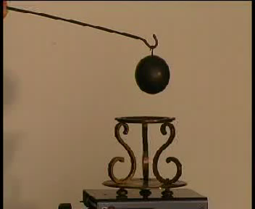
Sự nở vì nhiệt của vật rắn
II. Sự nở khối:
1. Khái niệm
- Sự nở khối: sự tăng thể tích của vật rắn khi nhiệt độ tăng
Như vậy, thể tích vật đã tăng lên khi nhiệt độ của vật rắn tăng lên

Slide 12

Sự nở vì nhiệt của vật rắn
Notes:
Quả cầu chui lọt qua vòng tròn
Dùng lửa nung nóng quả cầu
Thả quả cầu xuống vòng tròn

Slide 13


Sự nở vì nhiệt của vật rắn
Sự nở khối thật vi diệu ^ ^
II. Sự nở khối:
2. Công thức
- Độ nở khối: ΔV=V – V_{o}=βV_{o}Δt
Δt = t –t₀ : độ tăng nhiệt độ ( ⁰C)
V : thể tích của vật rắn ở nhiệt độ t ( m³ )
ΔV = V –V₀ : độ nở khối của vật rắn ( m³)
: hệ số nở khối của vật rắn (1/K hay K⁻¹)

Slide 14

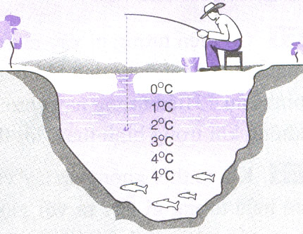
Sự nở vì nhiệt đặc biệt của nước
Lưu ý: công thức
ΔV=V – V_{o}=βV_{o}Δt
cũng áp dụng được cho chất lỏng (trừ nước ở gần 4⁰C)

Slide 15

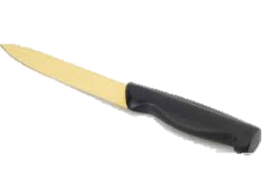
Ứng dụng
Ở đầu cán (chuôi) dao, liềm bằng gỗ, thường có một cái khâu bằng sắt dùng để giữ lưỡi dao, liềm. Tại sao khi lắp khâu người thợ rèn phải nung nóng khâu rồi mới tra vào cán ?
Trả lời: Phải nung nóng khâu dao, liềm vì khi được nung nóng, khâu nở ra đẻ lắp vào cán, và khi khâu nguội đi co lại xiết chặt vào cán

Slide 16

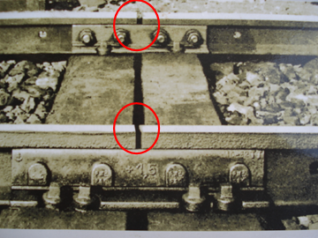
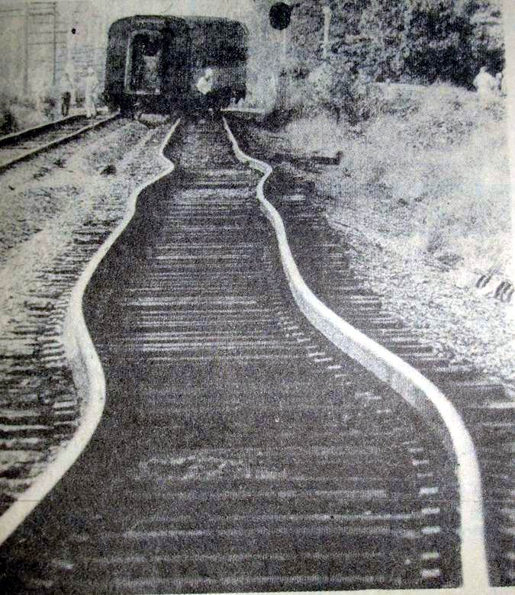
Ứng dụng
Tại sao ở chỗ tiếp nối hai đầu thanh ray xe lửa lại có một khoảng hở ?
Trả lời: Người ta đạt khe hở như vậy để khi trời nóng, đường ray nở dài ra do đó nếu không có khe hở, sự nở vì nhiệt của đường ray sẽ bị ngăn cản gây ra lực lớn làm cong đường ray.

Slide 17

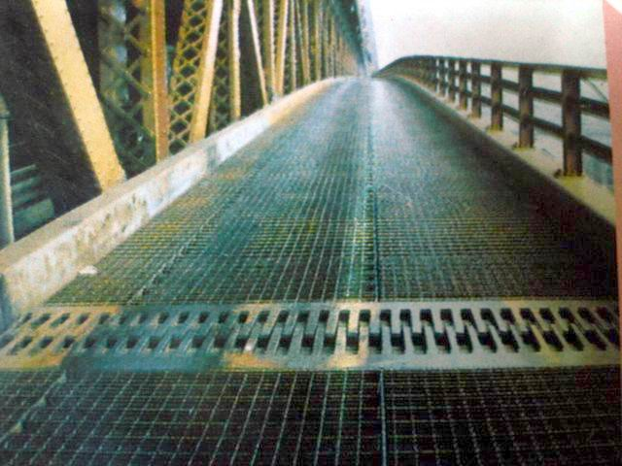
Ứng dụng
Khắc phục tác dụng có hại của sự nở vì nhiệt: làm cho các vật rắn không bị cong hoặc nứt gãy khi nhiệt độ thay đổi
Ứng dụng sự nở vì nhiệt của các kim loại khác nhau để chế tạo băng kép, dùng làm rơ-le đóng ngắt mạch điện tự động hoặc dùng chế tạo ampe kế nhiệt, nhiệt kế kim loại ....
Notes:
Các ống kim loại dẫn hơi nóng, nước nóng hoặc xăng dầu phải có đoạn uốn cong để tránh bị hỏng do giãn nở vì nhiệt

Slide 18
Ứng dụng
Đèn báo điện
Tiếp điểm
Băng kép
Lá thép
Lá đồng

Slide 19


Ứng dụng
Băng kép (gồm hai thanh kim loại khác nhau như đồng và thép được tán chặt sát với nhau) được sử dụng ở các thiết bị tự động đóng – ngắt mạch điện khi nhiệt độ thay đổi.
Lúc đầu băng kép thẳng, mạch điện đóng, đèn sáng. Khi đã đủ nóng, băng kép cong lại về phía thanh đồng làm ngắt mạch điện.

Slide 20
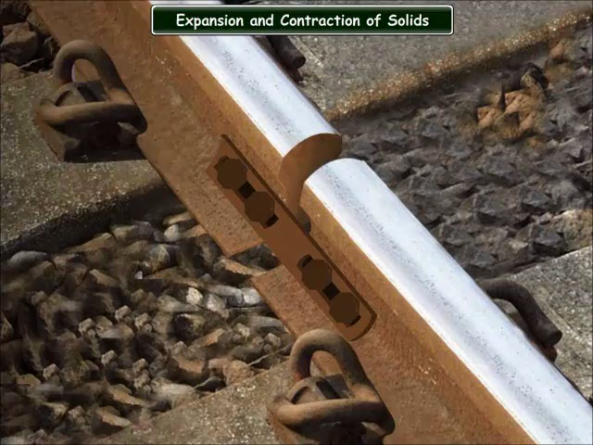

Slide 21









1
H | Ơ | N | Ó | N | G
2
N | Ở | R | A
3
V | Ậ | N | T | Ố | C | T | R | U | N | G | B | Ì | N | H
4
B | Ì | N | H | C | H | I | A | Đ | Ộ
5
N | H | Ư | N | H | A | U
6
N | H | I | Ệ | T | K | Ế
7
N | H | I | Ề | U | H | Ơ | N
8
N | H | I | Ệ | T | Đ | Ộ
9
T | Ă | N | G | L | Ê | N
3. Điều gì của một chuyển động cho biết mức độ nhanh chậm của chuyển động (15 ô)
1. Một cách làm cho thể tích của vật rắn tăng (6 ô)
9. Từ dùng để chỉ chỉ sự thay đổi thể tích của vật rắn khi bị hơ nóng (7 ô)
2. Hiện tượng xảy ra khi vật rắn được nung nóng (4 ô)
8. Đơn vị đại lượng này là ºC (7 ô)
5 . Tốc độ trung bình trên mọi cung tròn như thế nào (7 ô)
4. Dụng cụ để đo thể tích của chất lỏng (10 ô)
7. Từ dùng để so sánh sự nở dài của nhôm và Inva (8 ô)
6. Dụng cụ dùng để đo nhiệt độ (7 ô)

Slide 22



Sự nở vì nhiệt là sự tăng kích thước của các vật rắn khi nhiệt độ tăng do bị nung nóng
 Độ nở dài của vật rắn tỉ lệ với độ dài l_{o} của nó ở 0°C và độ tăng nhiệt độ t:
 Độ nở khối của vật rắn tỉ lệ với thể tích V_{o} của nó ở 0°C và độ tăng nhiệt độ t:
với
Tổng kết

Slide 23

Merci beaucoup

